Slide 1
ΠΡΟΕΔΡΙΚΕΣ ΕΚΛΟΓΕΣ 2023
Δημοσιογραφική διάσκεψη Γενικού Εφόρου Εκλογών
03 Φεβρουαρίου 2023
ΥΠΟΥΡΓΕΙΟ ΕΣΩΤΕΡΙΚΩΝ
ΚΥΠΡΙΑΚΗ ΔΗΜΟΚΡΑΤΙΑ / ΠΝΕΥΜΑΤΙΚΑ ΔΙΚΑΙΩΜΑΤΑ 2023

Slide 2
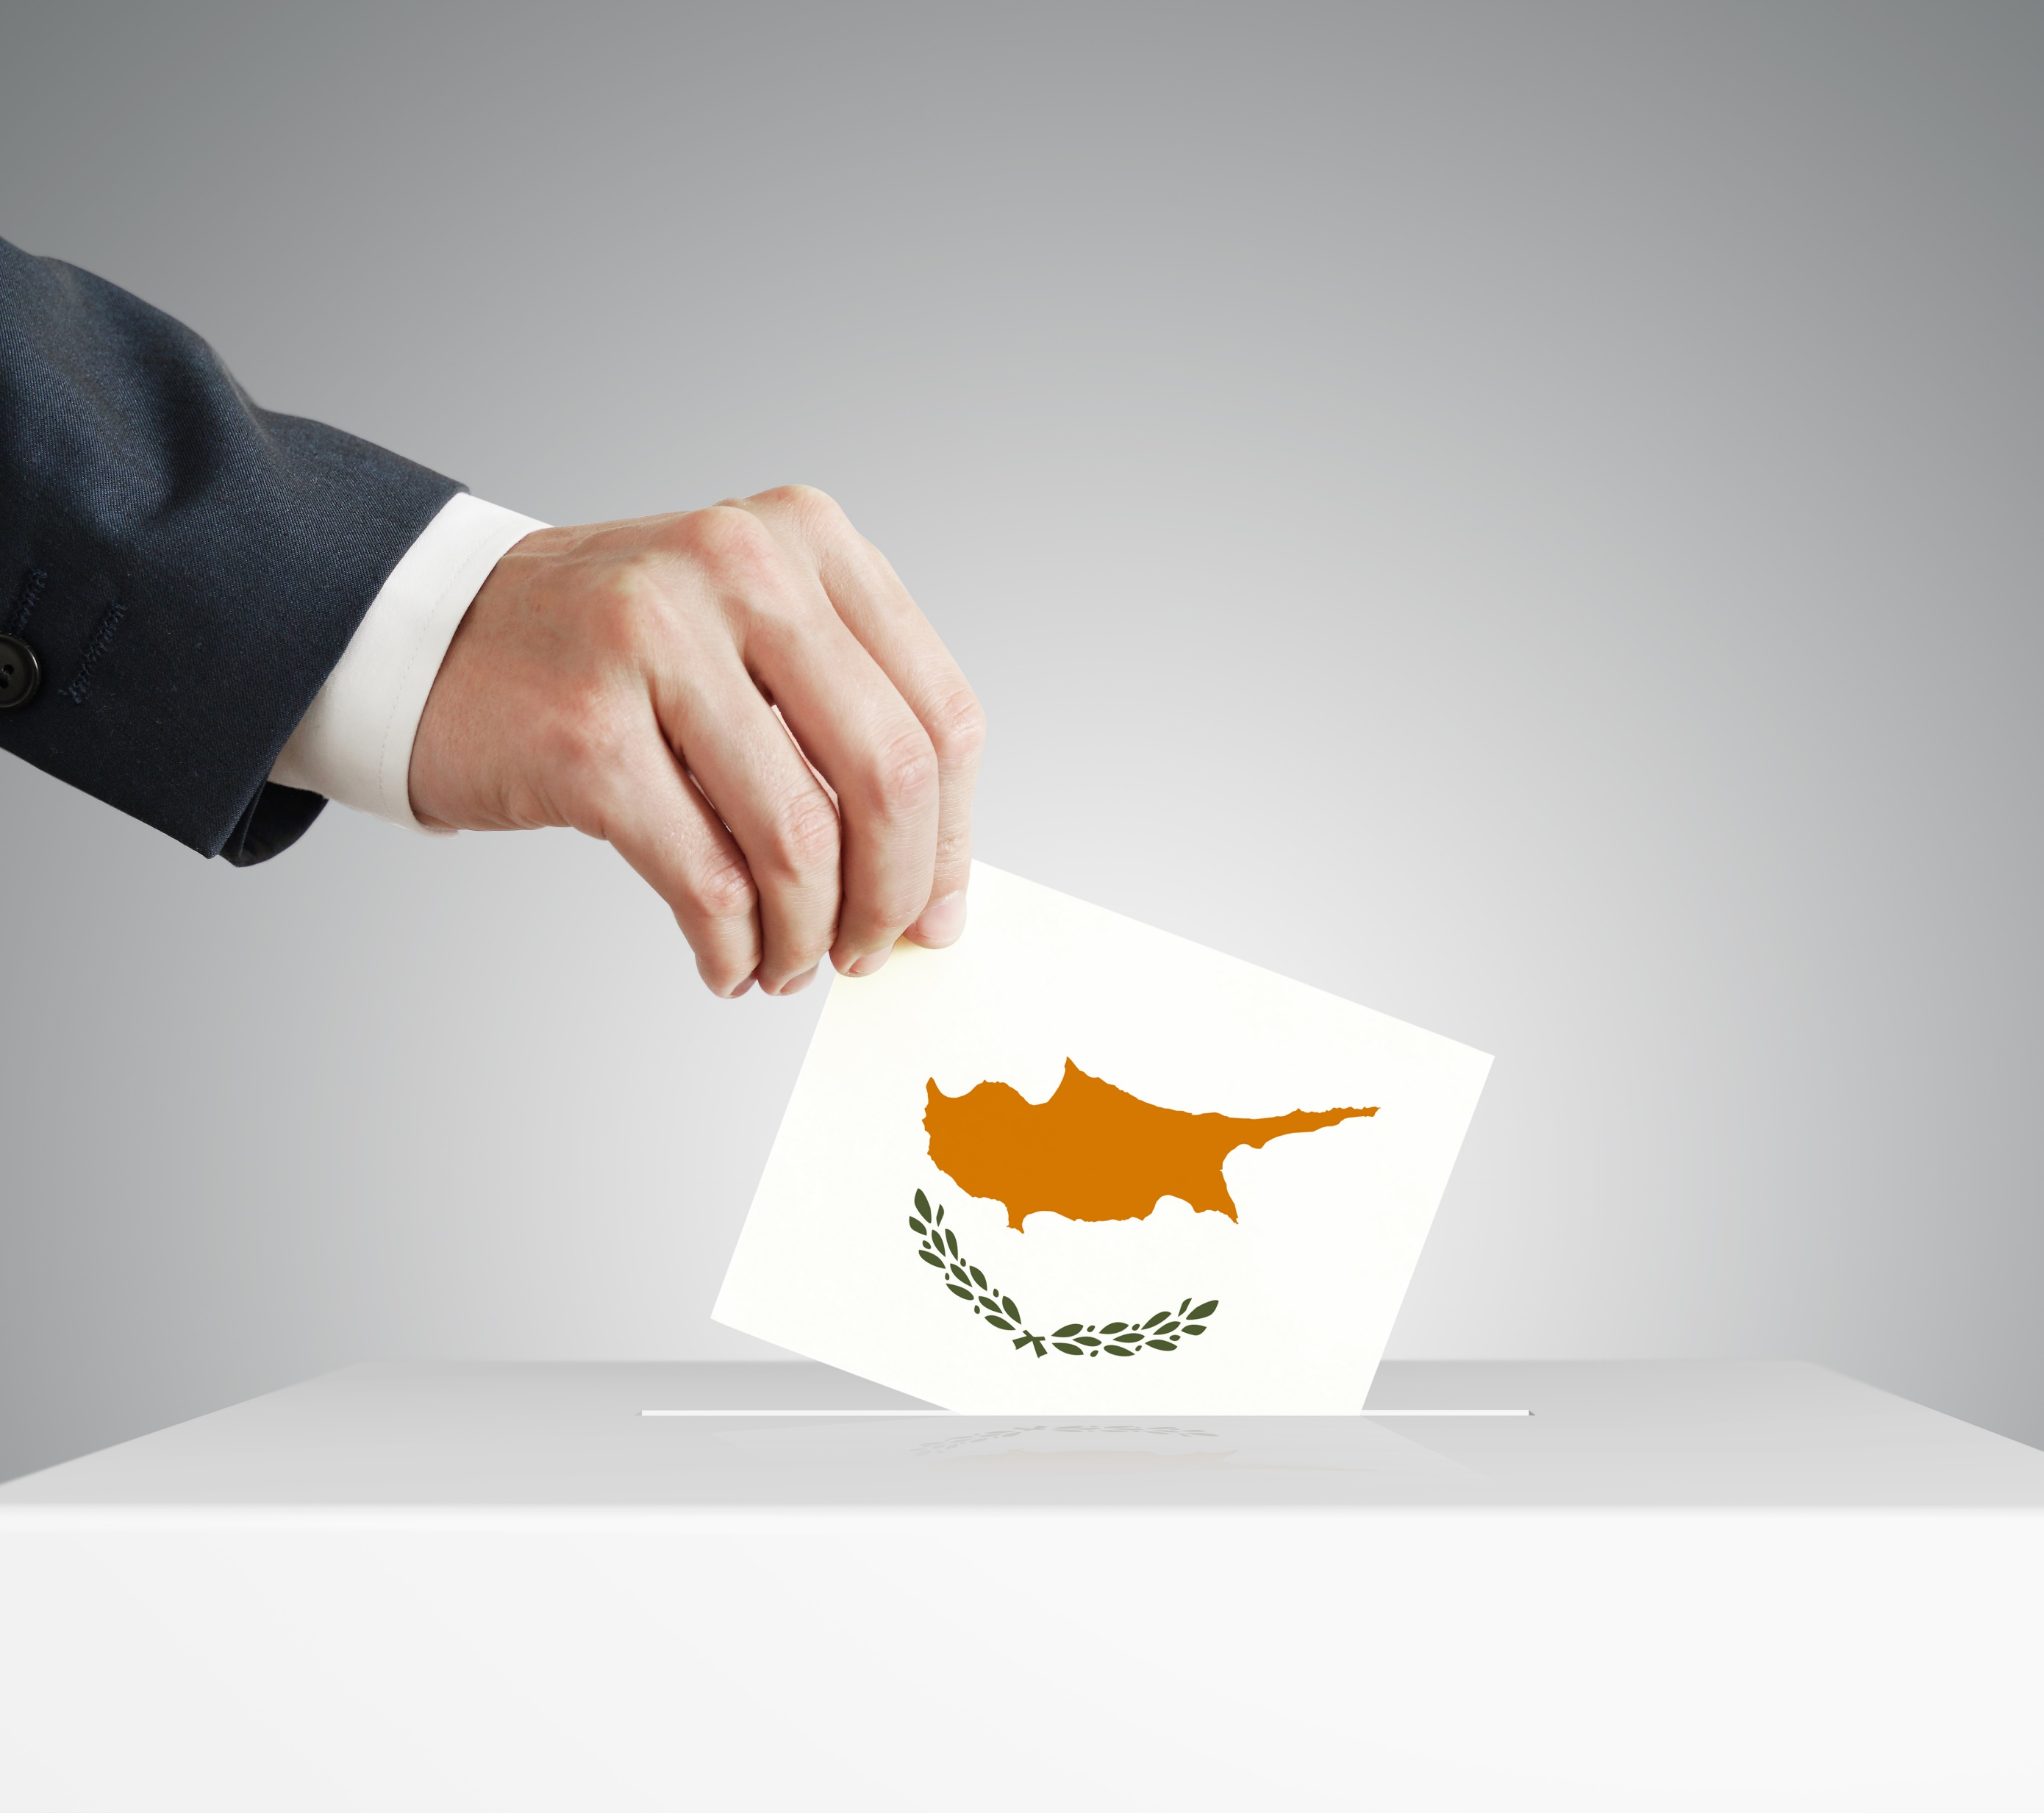
ΝΟΜΙΚΟ ΠΛΑΙΣΙΟ
Το Σύνταγμα της Κυπριακής Δημοκρατίας
Ο περί Εκλογής (Πρόεδρoς και Αντιπρόεδρoς της Δημoκρατίας) Νόμoς τoυ 1959 έως 2022 (Ν.37/1959 – Ν.165(Ι)/2022)
Ο περί Εκλογής Μελών της Βουλής των Αντιπροσώπων Νόμος του 1979 έως 2021 (Ν. 72/1979) – Ν.73(Ι)/2021)
Οι περί Εκλογής Μελών της Βουλής των Αντιπροσώπων Κανονισμοί του 1981 και 1986 (ΚΔΠ79/81, ΚΔΠ113/86)
ΥΠΟΥΡΓΕΙΟ ΕΣΩΤΕΡΙΚΩΝ
ΚΥΠΡΙΑΚΗ ΔΗΜΟΚΡΑΤΙΑ / ΠΝΕΥΜΑΤΙΚΑ ΔΙΚΑΙΩΜΑΤΑ 2023

Slide 3
ΗΜΕΡΟΜΗΝΙΕΣ ΕΚΛΟΓΩΝ
23.12.2022 /
Διάταγμα του Υπουργού Εσωτερικών για προκήρυξη των εκλογών
Κλείσιμο εκλογικού καταλόγου Τελευταία ημέρα υποβολής δήλωσης για ψηφοφορία σε πόλεις του εξωτερικού
Υποβολή υποψηφιοτήτων
Πρώτος γύρος εκλογών
Επαναληπτική εκλογή
27.12.2022 /
05.01.2023 /
05.02.2023 /
12.02.2023 /
ΥΠΟΥΡΓΕΙΟ ΕΣΩΤΕΡΙΚΩΝ
ΚΥΠΡΙΑΚΗ ΔΗΜΟΚΡΑΤΙΑ / ΠΝΕΥΜΑΤΙΚΑ ΔΙΚΑΙΩΜΑΤΑ 2023

Slide 4
ΗΛΕΚΤΡΟΝΙΚΕΣ ΥΠΗΡΕΣΙΕΣ
Υπηρεσία ηλεκτρονικής υποβολής αίτησης για εγγραφή στον εκλογικό κατάλογο (για ηλικίες 18 - 25)
Υπηρεσία ηλεκτρονικής υποβολής δήλωσης για άσκηση του εκλογικού δικαιώματος σε πόλεις του εξωτερικού
Υπηρεσία ηλεκτρονικής υποβολής δήλωσης ενδιαφέροντος για στελέχωση εκλογικών κέντρων
Υπηρεσία “Πού Ψηφίζω”
Σύστημα ενημέρωσης Προεδρευόντων για αποδέσμευση μετά την αποστολή του φύλλου καταμέτρησης των ψήφων και της καταχώρισης των αποτελεσμάτων στο μηχανογραφικό σύστημα
ΥΠΟΥΡΓΕΙΟ ΕΣΩΤΕΡΙΚΩΝ
ΚΥΠΡΙΑΚΗ ΔΗΜΟΚΡΑΤΙΑ / ΠΝΕΥΜΑΤΙΚΑ ΔΙΚΑΙΩΜΑΤΑ 2023

Slide 5
ΑΡΙΘΜΗΤΙΚΑ ΔΕΔΟΜΕΝΑ
561.033
1.148
Εγγεγραμμένοι εκλογείς
Εκλογικά κέντρα σε Κύπρο και εξωτερικό
240 Εγκλωβισμένοι
730 Τ/Κ
1.113 Εκλογικά κέντρα στην Κύπρο
35 Εκλογικά κέντρα στο εξωτερικό
ΥΠΟΥΡΓΕΙΟ ΕΣΩΤΕΡΙΚΩΝ
ΚΥΠΡΙΑΚΗ ΔΗΜΟΚΡΑΤΙΑ / ΠΝΕΥΜΑΤΙΚΑ ΔΙΚΑΙΩΜΑΤΑ 2023

Slide 6
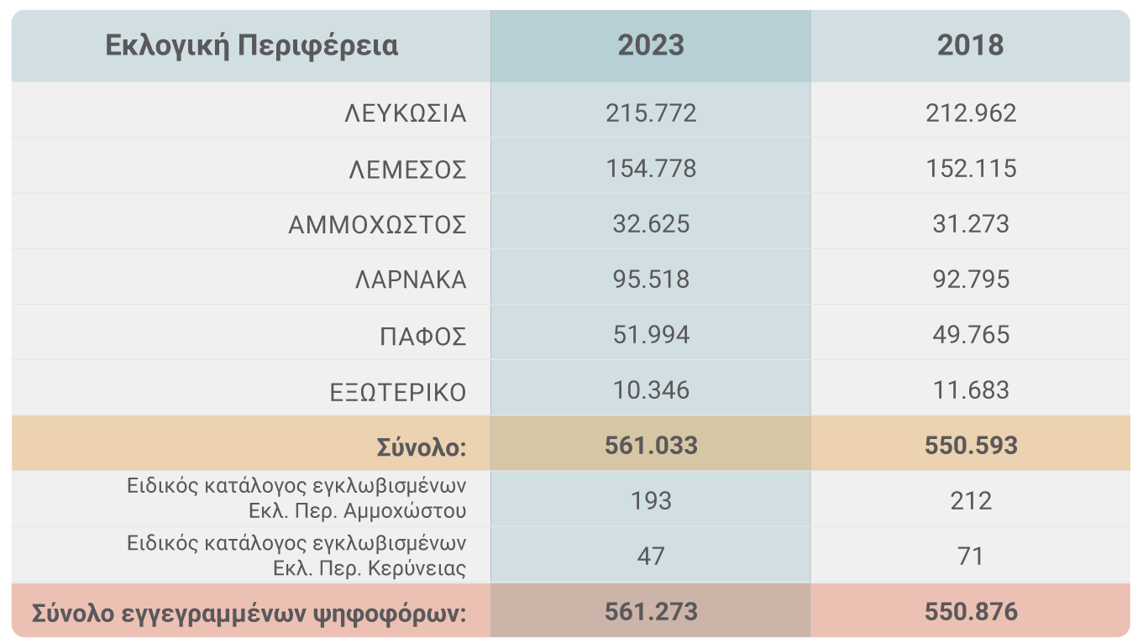
ΕΓΓΕΓΡΑΜΜΕΝΟΙ ΨΗΦΟΦΟΡΟΙ
Στους πιο πάνω αριθμούς περιλαμβάνονται 730 Τ/Κ και 301 φυλακισμένοι, έναντι 657 και 296, αντίστοιχα των Προεδρικών Εκλογών 2018
ΥΠΟΥΡΓΕΙΟ ΕΣΩΤΕΡΙΚΩΝ
ΚΥΠΡΙΑΚΗ ΔΗΜΟΚΡΑΤΙΑ / ΠΝΕΥΜΑΤΙΚΑ ΔΙΚΑΙΩΜΑΤΑ 2023

Slide 7
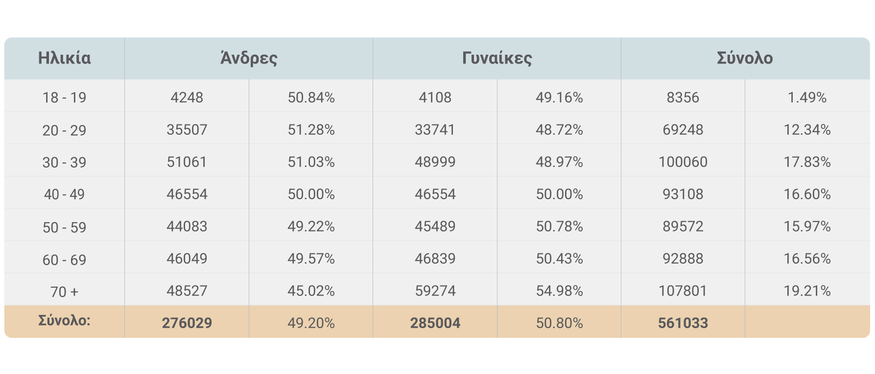
ΚΑΤΑΝΟΜΗ ΕΚΛΟΓΕΩΝ ΚΑΤΑ ΗΛΙΚΙΑ ΚΑΙ ΦΥΛΟ
ΥΠΟΥΡΓΕΙΟ ΕΣΩΤΕΡΙΚΩΝ
ΚΥΠΡΙΑΚΗ ΔΗΜΟΚΡΑΤΙΑ / ΠΝΕΥΜΑΤΙΚΑ ΔΙΚΑΙΩΜΑΤΑ 2023

Slide 8
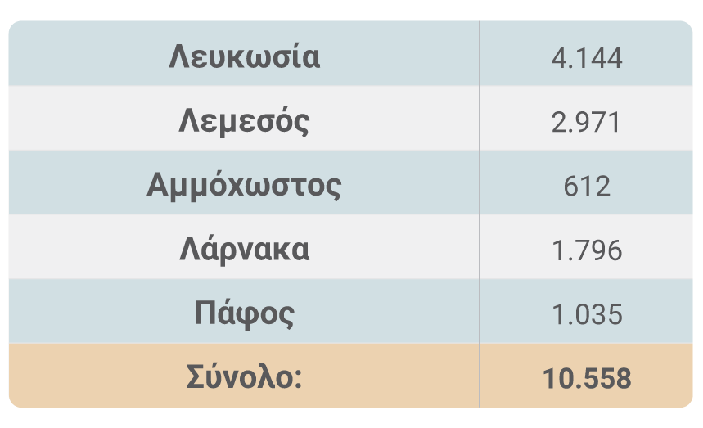
ΝΕΟΙ ΕΚΛΟΓΕΙΣ ΑΝΑ ΕΠΑΡΧΙΑ
ΥΠΟΥΡΓΕΙΟ ΕΣΩΤΕΡΙΚΩΝ
ΚΥΠΡΙΑΚΗ ΔΗΜΟΚΡΑΤΙΑ / ΠΝΕΥΜΑΤΙΚΑ ΔΙΚΑΙΩΜΑΤΑ 2023

Slide 9
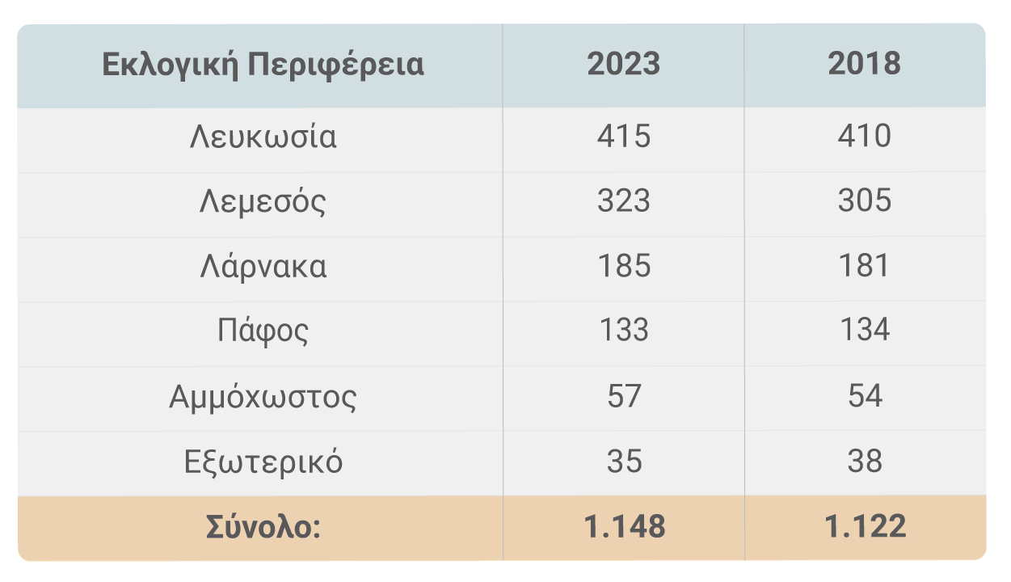
ΕΚΛΟΓΙΚΑ ΚΕΝΤΡΑ ΑΝΑ ΕΚΛΟΓΙΚΗ ΠΕΡΙΦΕΡΕΙΑ
ΥΠΟΥΡΓΕΙΟ ΕΣΩΤΕΡΙΚΩΝ
ΚΥΠΡΙΑΚΗ ΔΗΜΟΚΡΑΤΙΑ / ΠΝΕΥΜΑΤΙΚΑ ΔΙΚΑΙΩΜΑΤΑ 2023

Slide 10
ΕΚΛΟΓΙΚΑ ΚΕΝΤΡΑ ΕΞΩΤΕΡΙΚΟΥ
ΥΠΟΥΡΓΕΙΟ ΕΣΩΤΕΡΙΚΩΝ
ΚΥΠΡΙΑΚΗ ΔΗΜΟΚΡΑΤΙΑ / ΠΝΕΥΜΑΤΙΚΑ ΔΙΚΑΙΩΜΑΤΑ 2023

Slide 11
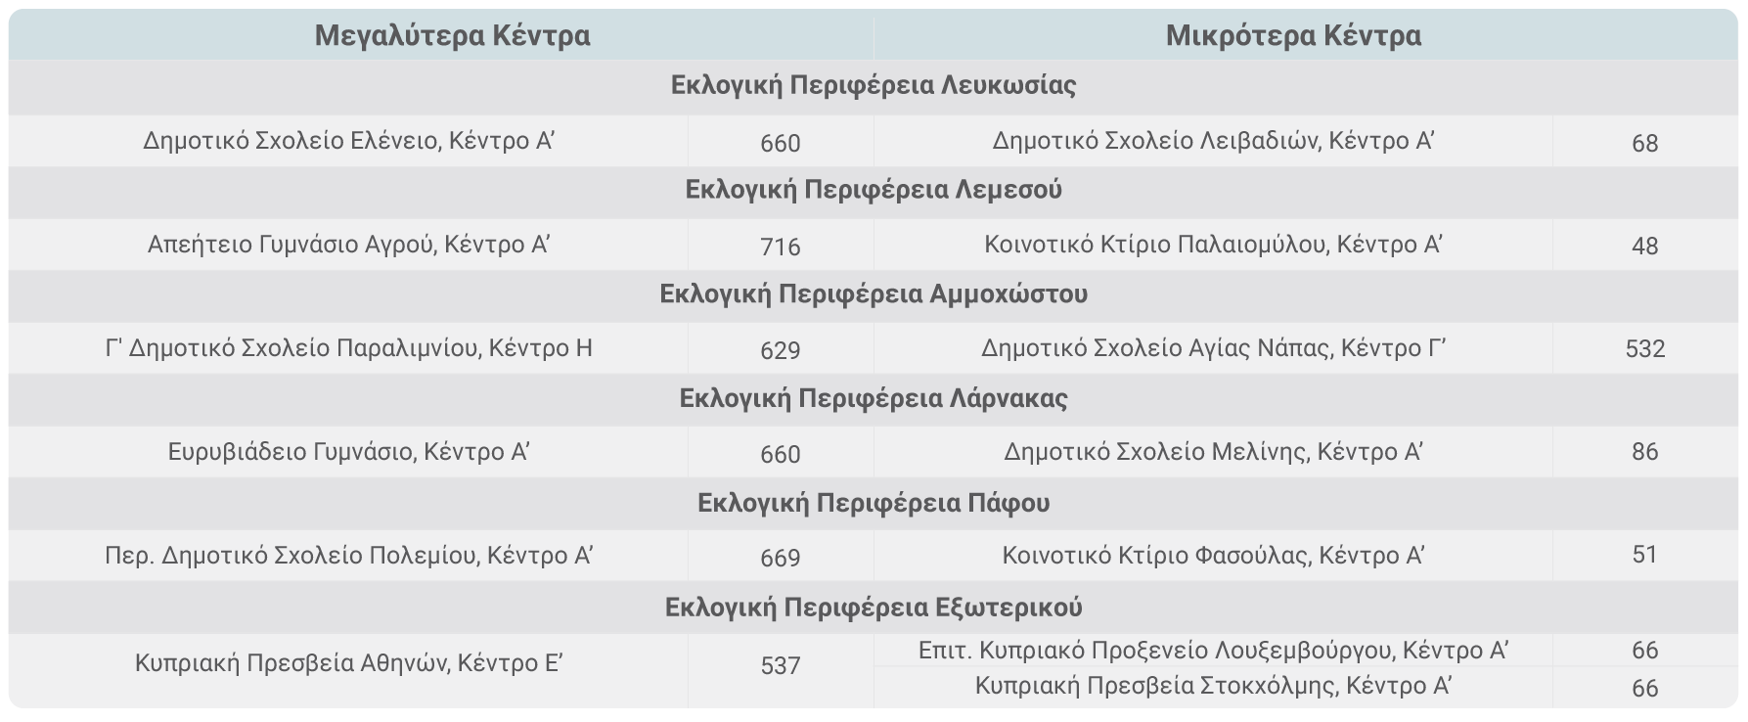
ΕΚΛΟΓΙΚΑ ΚΕΝΤΡΑ ΜΕ ΤΟΥΣ ΜΕΓΑΛΥΤΕΡΟΥΣ ΚΑΙ ΜΙΚΡΟΤΕΡΟΥΣ ΑΡΙΘΜΟΥΣ ΨΗΦΟΦΟΡΩΝ
ΥΠΟΥΡΓΕΙΟ ΕΣΩΤΕΡΙΚΩΝ
ΚΥΠΡΙΑΚΗ ΔΗΜΟΚΡΑΤΙΑ / ΠΝΕΥΜΑΤΙΚΑ ΔΙΚΑΙΩΜΑΤΑ 2023

Slide 12
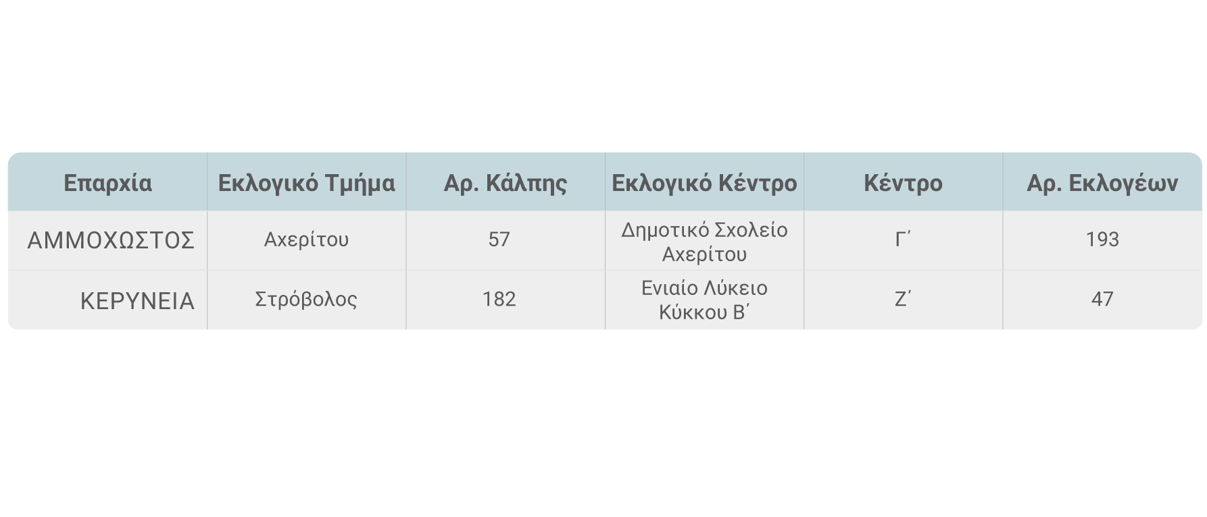
ΕΙΔΙΚΟΣ ΕΚΛΟΓΙΚΟΣ ΚΑΤΑΛΟΓΟΣ ΕΓΚΛΩΒΙΣΜΕΝΩΝ
ΥΠΟΥΡΓΕΙΟ ΕΣΩΤΕΡΙΚΩΝ
ΚΥΠΡΙΑΚΗ ΔΗΜΟΚΡΑΤΙΑ / ΠΝΕΥΜΑΤΙΚΑ ΔΙΚΑΙΩΜΑΤΑ 2023

Slide 13
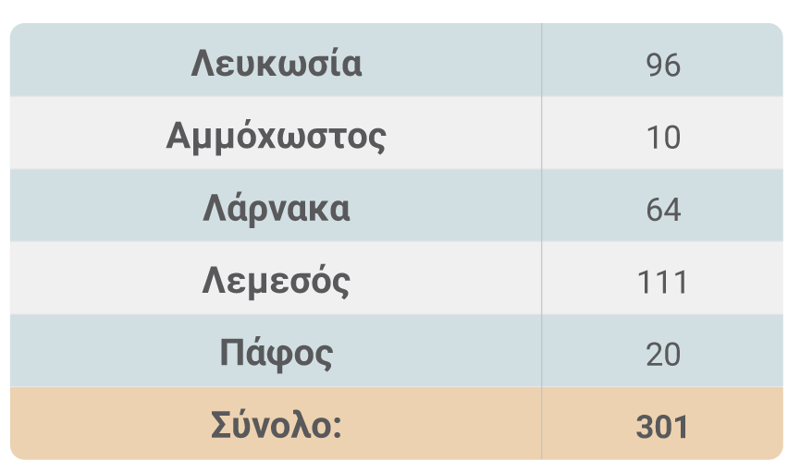
ΚΑΤΑΝΟΜΗ ΨΗΦΟΦΟΡΩΝ ΤΟΥ ΕΙΔΙΚΟΥ ΕΚΛΟΓΙΚΟΥ ΚΑΤΑΛΟΓΟΥ ΤΩΝ ΦΥΛΑΚΙΣΜΕΝΩΝ, ΑΝΑ ΕΚΛΟΓΙΚΗ ΠΕΡΙΦΕΡΕΙΑ
ΥΠΟΥΡΓΕΙΟ ΕΣΩΤΕΡΙΚΩΝ
ΚΥΠΡΙΑΚΗ ΔΗΜΟΚΡΑΤΙΑ / ΠΝΕΥΜΑΤΙΚΑ ΔΙΚΑΙΩΜΑΤΑ 2023

Slide 14
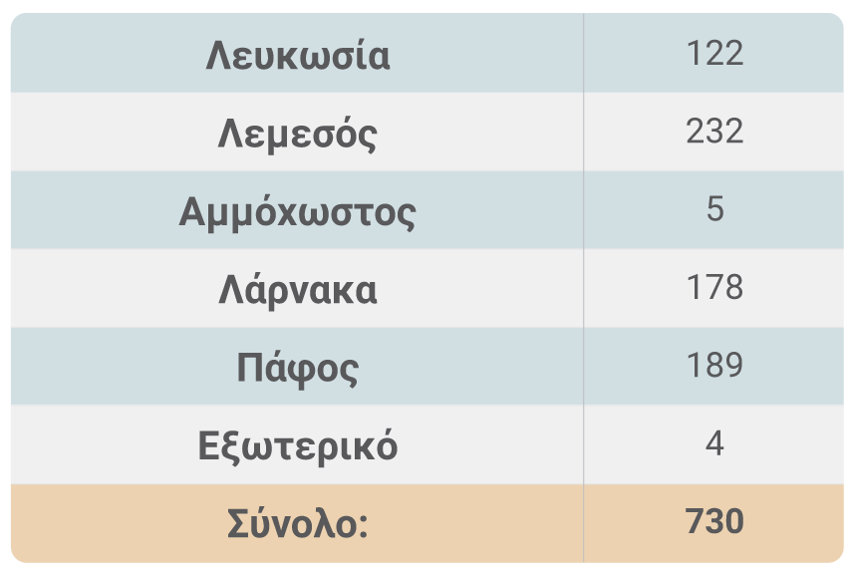
ΚΑΤΑΝΟΜΗ ΤΟΥΡΚΟΚΥΠΡΙΩΝ ΕΚΛΟΓΕΩΝ ΚΑΤΑ ΕΚΛΟΓΙΚΗ ΠΕΡΙΦΕΡΕΙΑ
ΥΠΟΥΡΓΕΙΟ ΕΣΩΤΕΡΙΚΩΝ
ΚΥΠΡΙΑΚΗ ΔΗΜΟΚΡΑΤΙΑ / ΠΝΕΥΜΑΤΙΚΑ ΔΙΚΑΙΩΜΑΤΑ 2023

Slide 15
ΥΠΟΨΗΦΙΟΤΗΤΕΣ
2023
12
3
14
Άνδρες
Κομματικοί
υποψήφιοι
Υποψηφιότητες
2
11
Γυναίκες
Ανεξάρτητοι
υποψήφιοι
ΥΠΟΥΡΓΕΙΟ ΕΣΩΤΕΡΙΚΩΝ
ΚΥΠΡΙΑΚΗ ΔΗΜΟΚΡΑΤΙΑ / ΠΝΕΥΜΑΤΙΚΑ ΔΙΚΑΙΩΜΑΤΑ 2023

Slide 16
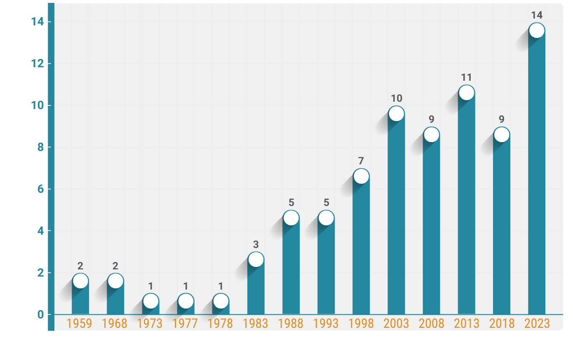
ΥΠΟΨΗΦΙΟΤΗΤΕΣ
1959 - 2023
Προεδρικές Εκλογές (Έτος)
ΥΠΟΥΡΓΕΙΟ ΕΣΩΤΕΡΙΚΩΝ
ΚΥΠΡΙΑΚΗ ΔΗΜΟΚΡΑΤΙΑ / ΠΝΕΥΜΑΤΙΚΑ ΔΙΚΑΙΩΜΑΤΑ 2023

Slide 17
ΣΤΕΛΕΧΩΣΗ ΕΚΛΟΓΙΚΩΝ ΚΕΝΤΡΩΝ
Αναμένεται να εργαστούν συνολικά περίπου 8.046 υπάλληλοι, αστυνομικοί και άνεργοι πτυχιούχοι
5.396 Υπάλληλοι στα εκλογικά κέντρα:
635 Υπάλληλοι στις γραμματείες των Εφόρων Εκλογής
2.105 Αστυνομικοί
1.148 Προεδρεύοντες
4.248 Βοηθοί υπάλληλοι (242 άνεργοι πτυχιούχοι)
ΥΠΟΥΡΓΕΙΟ ΕΣΩΤΕΡΙΚΩΝ
ΚΥΠΡΙΑΚΗ ΔΗΜΟΚΡΑΤΙΑ / ΠΝΕΥΜΑΤΙΚΑ ΔΙΚΑΙΩΜΑΤΑ 2023

Slide 18
ΣΤΕΛΕΧΩΣΗ ΕΚΛΟΓΙΚΩΝ ΚΕΝΤΡΩΝ
Κάθε εκλογικό κέντρο στελεχώνεται από τον / την Προεδρεύοντα υπάλληλο και από δύο μέχρι τέσσερεις βοηθούς:
Μέχρι 200 εκλογείς:
Από 201 μέχρι 400 εκλογείς:
Από 401 εκλογείς και άνω:
2 βοηθοί υπάλληλοι
3 βοηθοί υπάλληλοι
4 βοηθοί υπάλληλοι
Τα εκλογικά κέντρα στελεχώνονται και από άνεργους πτυχιούχους (μέχρι 2 άτομα / κέντρο).
Σε κάθε εκλογικό κέντρο διορίζεται επίσης ένας Αστυνομικός για τήρηση του Νόμου και της τάξης.
ΥΠΟΥΡΓΕΙΟ ΕΣΩΤΕΡΙΚΩΝ
ΚΥΠΡΙΑΚΗ ΔΗΜΟΚΡΑΤΙΑ / ΠΝΕΥΜΑΤΙΚΑ ΔΙΚΑΙΩΜΑΤΑ 2023

Slide 19
ΚΑΘΟΔΗΓΗΣΗ ΕΚΛΟΓΕΩΝ ΓΙΑ ΘΕΜΑΤΑ ΕΚΛΟΓΩΝ
www.elections.gov.cy
ΥΠΟΥΡΓΕΙΟ ΕΣΩΤΕΡΙΚΩΝ
ΚΥΠΡΙΑΚΗ ΔΗΜΟΚΡΑΤΙΑ / ΠΝΕΥΜΑΤΙΚΑ ΔΙΚΑΙΩΜΑΤΑ 2023

Slide 20
“ΠΟΥ ΨΗΦΙΖΩ” - ΠΗΓΕΣ ΠΛΗΡΟΦΟΡΗΣΗΣ
Τηλεφωνική Υπηρεσία Πληροφόρησης
Παγκύπριος αριθμός /
77 77 22 12
22 867 640
22 804 348, 22 804 295, 22 804 349, 22 804 283
25 806 443, 25 806 454, 25 806 406, 25 806 447
23 200 935, 23 200 937, 23 200 938, 23 200 922
24 801 870, 24 801 872, 24 801 858, 24 801 868
26 801 143, 26 801 144, 26 801 148
Υπουργείο Εσωτερικών /
Λευκωσία /
Λεμεσός /
Αμμόχωστος /
Λάρνακα /
Πάφος /
Για τον Παγκύπριο αριθμό τηλεφώνου, ισχύει η ακόλουθη χρέωση: €0,15 / λεπτό
ΥΠΟΥΡΓΕΙΟ ΕΣΩΤΕΡΙΚΩΝ
ΚΥΠΡΙΑΚΗ ΔΗΜΟΚΡΑΤΙΑ / ΠΝΕΥΜΑΤΙΚΑ ΔΙΚΑΙΩΜΑΤΑ 2023

Slide 21
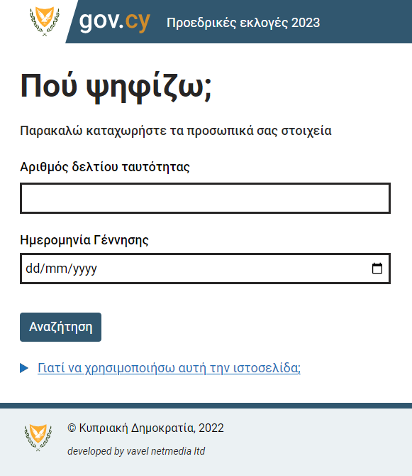
“ΠΟΥ ΨΗΦΙΖΩ” - ΠΗΓΕΣ ΠΛΗΡΟΦΟΡΗΣΗΣ
Στο wtv.elections.moi.gov.cy ή elections.gov.cy
καταχωρώντας αριθμό ταυτότητας και ημερομηνία γέννησης
Διαδίκτυο
Μήνυμα στον αριθμό 1199, γράφοντας:
wtv κενό αριθμό ταυτότητας κενό ημερομηνία γέννησης π.χ. wtv 900500 01/06/1990
SMS
(χρέωση €0,034 / μήνυμα)
Τηλεφωνικά
(χρέωση €0,15 / λεπτό)
Παγκύπριος αριθμός:
77 77 22 12
ΥΠΟΥΡΓΕΙΟ ΕΣΩΤΕΡΙΚΩΝ
ΚΥΠΡΙΑΚΗ ΔΗΜΟΚΡΑΤΙΑ / ΠΝΕΥΜΑΤΙΚΑ ΔΙΚΑΙΩΜΑΤΑ 2023

Slide 22
ΩΡΕΣ ΨΗΦΟΦΟΡΙΑΣ ΣΤΗΝ ΚΥΠΡΟ
07:00 π.μ. – 06:00 μ.μ.
(12:00 μ. – 01:00 μ.μ. μεσημβρινό διάλειμμα)
ΥΠΟΥΡΓΕΙΟ ΕΣΩΤΕΡΙΚΩΝ
ΚΥΠΡΙΑΚΗ ΔΗΜΟΚΡΑΤΙΑ / ΠΝΕΥΜΑΤΙΚΑ ΔΙΚΑΙΩΜΑΤΑ 2023

Slide 23
ΩΡΕΣ ΨΗΦΟΦΟΡΙΑΣ ΣΤΟ ΕΞΩΤΕΡΙΚΟ
ΥΠΟΥΡΓΕΙΟ ΕΣΩΤΕΡΙΚΩΝ
ΚΥΠΡΙΑΚΗ ΔΗΜΟΚΡΑΤΙΑ / ΠΝΕΥΜΑΤΙΚΑ ΔΙΚΑΙΩΜΑΤΑ 2023

Slide 24
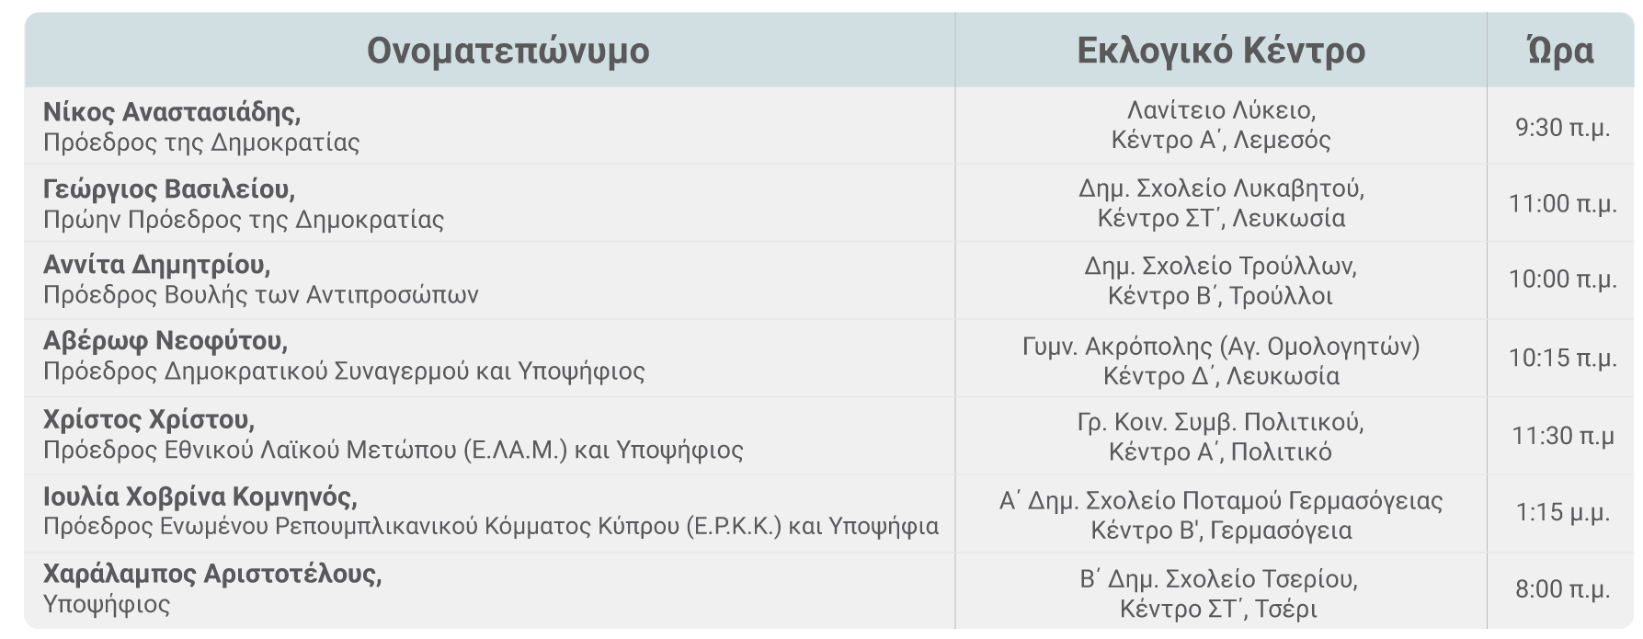
ΩΡΕΣ ΨΗΦΟΦΟΡΙΑΣ ΑΞΙΩΜΑΤΟΥΧΩΝ, ΥΠΟΨΗΦΙΩΝ ΚΑΙ ΑΡΧΗΓΩΝ ΚΟΙΝΟΒΟΥΛΕΥΤΙΚΩΝ ΚΟΜΜΑΤΩΝ
ΥΠΟΥΡΓΕΙΟ ΕΣΩΤΕΡΙΚΩΝ
ΚΥΠΡΙΑΚΗ ΔΗΜΟΚΡΑΤΙΑ / ΠΝΕΥΜΑΤΙΚΑ ΔΙΚΑΙΩΜΑΤΑ 2023

Slide 25
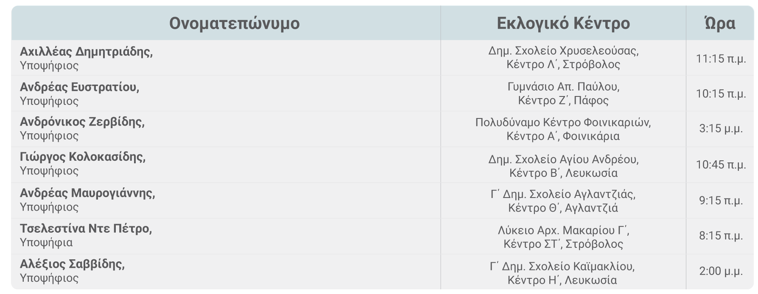
ΩΡΕΣ ΨΗΦΟΦΟΡΙΑΣ ΑΞΙΩΜΑΤΟΥΧΩΝ, ΥΠΟΨΗΦΙΩΝ ΚΑΙ ΑΡΧΗΓΩΝ ΚΟΙΝΟΒΟΥΛΕΥΤΙΚΩΝ ΚΟΜΜΑΤΩΝ
ΥΠΟΥΡΓΕΙΟ ΕΣΩΤΕΡΙΚΩΝ
ΚΥΠΡΙΑΚΗ ΔΗΜΟΚΡΑΤΙΑ / ΠΝΕΥΜΑΤΙΚΑ ΔΙΚΑΙΩΜΑΤΑ 2023

Slide 26
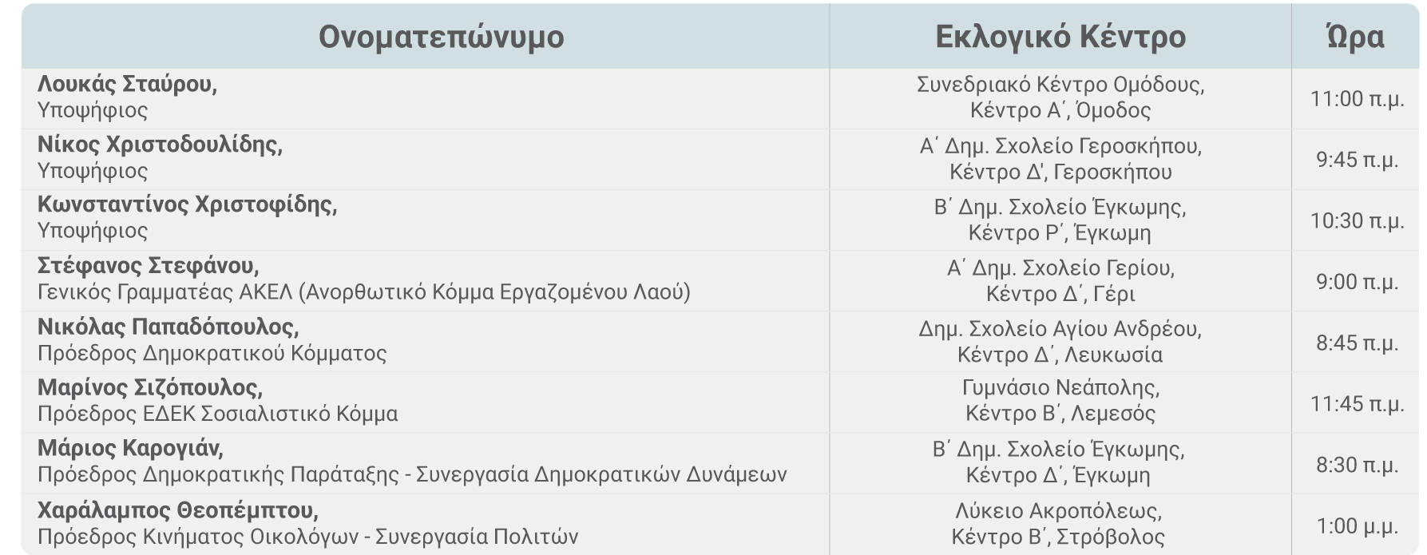
ΩΡΕΣ ΨΗΦΟΦΟΡΙΑΣ ΑΞΙΩΜΑΤΟΥΧΩΝ, ΥΠΟΨΗΦΙΩΝ ΚΑΙ ΑΡΧΗΓΩΝ ΚΟΙΝΟΒΟΥΛΕΥΤΙΚΩΝ ΚΟΜΜΑΤΩΝ
ΥΠΟΥΡΓΕΙΟ ΕΣΩΤΕΡΙΚΩΝ
ΚΥΠΡΙΑΚΗ ΔΗΜΟΚΡΑΤΙΑ / ΠΝΕΥΜΑΤΙΚΑ ΔΙΚΑΙΩΜΑΤΑ 2023

Slide 27
ΠΑΡΟΥΣΙΑ ΕΚΠΡΟΣΩΠΩΝ ΥΠΟΨΗΦΙΩΝ
Οι εκπρόσωποι των υποψηφίων μπορούν να παρακολουθούν τη διαδικασία ψηφοφορίας.
Επιτρέπεται στους εκπροσώπους των υποψηφίων η χρήση εμβλήματος, το οποίο όμως πρέπει να αφαιρεθεί κατά την άσκηση του εκλογικού τους δικαιώματος.
ΥΠΟΥΡΓΕΙΟ ΕΣΩΤΕΡΙΚΩΝ
ΚΥΠΡΙΑΚΗ ΔΗΜΟΚΡΑΤΙΑ / ΠΝΕΥΜΑΤΙΚΑ ΔΙΚΑΙΩΜΑΤΑ 2023

Slide 28
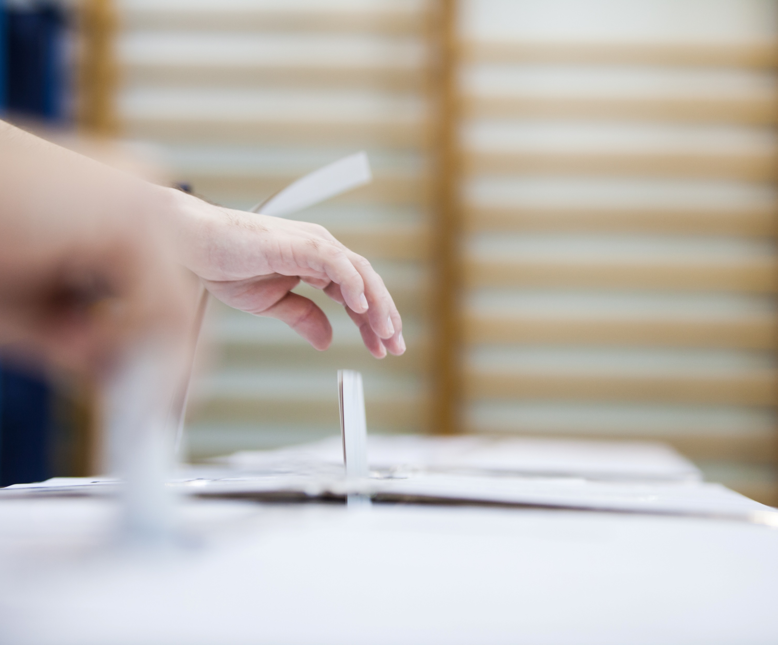
ΔΙΚΑΙΩΜΑ ΨΗΦΟΥ & ΕΓΓΡΑΦΑ ΑΣΚΗΣΗΣ ΕΚΛΟΓΙΚΟΥ ΔΙΚΑΙΩΜΑΤΟΣ
Δικαίωμα ψήφου έχουν όλοι/ες οι εγγεγραμμένοι/ες στον εκλογικό κατάλογο με την επίδειξη ενός εκ των πιο κάτω εγγράφων:
Εκλογικό βιβλιάριο ή
Δελτίο ταυτότητας της Κυπριακής Δημοκρατίας
ΥΠΟΥΡΓΕΙΟ ΕΣΩΤΕΡΙΚΩΝ
ΚΥΠΡΙΑΚΗ ΔΗΜΟΚΡΑΤΙΑ / ΠΝΕΥΜΑΤΙΚΑ ΔΙΚΑΙΩΜΑΤΑ 2023

Slide 29
ΔΙΚΑΙΩΜΑ ΨΗΦΟΥ & ΕΓΓΡΑΦΑ ΑΣΚΗΣΗΣ ΕΚΛΟΓΙΚΟΥ ΔΙΚΑΙΩΜΑΤΟΣ
Οι εγκλωβισμένοι/ες εκλογείς ψηφίζουν σε συγκεκριμένα εκλογικά κέντρα προσκομίζοντας οποιοδήποτε επίσημο έγγραφο της Δημοκρατίας, το οποίο φέρει τη φωτογραφία τους
Οι υπάλληλοι του εκλογικού κέντρου θα ψηφίσουν με εξουσιοδοτήσεις στο εκλογικό κέντρο που θα εργαστούν, παρουσιάζοντας εκλογικό βιβλιάριο ή δελτίο ταυτότητας
Στις Κεντρικές Φυλακές θα λειτουργήσει ειδικό εκλογικό κέντρο, η κάλπη του οποίου θα μεταφερθεί στα Κεντρικά Γραφεία Τμήματος Πολεοδομίας και Οικήσεως, Κέντρο Α’ για συνένωση και καταμέτρηση των ψήφων
ΥΠΟΥΡΓΕΙΟ ΕΣΩΤΕΡΙΚΩΝ
ΚΥΠΡΙΑΚΗ ΔΗΜΟΚΡΑΤΙΑ / ΠΝΕΥΜΑΤΙΚΑ ΔΙΚΑΙΩΜΑΤΑ 2023

Slide 30
ΕΚΛΟΓΙΚΑ ΒΙΒΛΙΑΡΙΑ
Παραλαβή εκλογικών βιβλιαρίων νέων εκλογέων:
Παραλαβή από τις Επαρχιακές Διοικήσεις ακόμα και την ημέρα των εκλογών
Απώλεια εκλογικού βιβλιαρίου:
Μπορεί να γίνει επανέκδοση από τις Επαρχιακές Διοικήσεις μέχρι και αύριο, Σάββατο, ώρα 1:00 μ.μ.
Την ημέρα των εκλογών μπορούν να παραδοθούν ήδη εκδοθέντα εκλογικά βιβλιάρια
Απώλειες δελτίων ταυτότητας:
Δεν εκδίδονται πλέον αυθημερόν
Απαιτείται δήλωση απώλειας δελτίου ταυτότητας στην Αστυνομία και ένορκη δήλωση πιστοποιημένη από τον Πρωτοκολλητή
ΥΠΟΥΡΓΕΙΟ ΕΣΩΤΕΡΙΚΩΝ
ΚΥΠΡΙΑΚΗ ΔΗΜΟΚΡΑΤΙΑ / ΠΝΕΥΜΑΤΙΚΑ ΔΙΚΑΙΩΜΑΤΑ 2023

Slide 31
ΨΗΦΟΔΕΛΤΙΟ
ΥΠΟΥΡΓΕΙΟ ΕΣΩΤΕΡΙΚΩΝ
ΚΥΠΡΙΑΚΗ ΔΗΜΟΚΡΑΤΙΑ / ΠΝΕΥΜΑΤΙΚΑ ΔΙΚΑΙΩΜΑΤΑ 2023

Slide 32
ΨΗΦΟΔΕΛΤΙΟ
ΥΠΟΥΡΓΕΙΟ ΕΣΩΤΕΡΙΚΩΝ
ΚΥΠΡΙΑΚΗ ΔΗΜΟΚΡΑΤΙΑ / ΠΝΕΥΜΑΤΙΚΑ ΔΙΚΑΙΩΜΑΤΑ 2023

Slide 33
ΟΡΘΟΔΟΞΟΣ ΤΡΟΠΟΣ ΨΗΦΟΦΟΡΙΑΣ
Ο/η εκλογέας δεν έχει παρά να σημειώσει ένα από τα επιτρεπόμενα σημεία «x» ή «+» ή «✓» μέσα στο ορθογώνιο που βρίσκεται κάτω από τη φωτογραφία του/της υποψηφίου.
ΥΠΟΥΡΓΕΙΟ ΕΣΩΤΕΡΙΚΩΝ
ΚΥΠΡΙΑΚΗ ΔΗΜΟΚΡΑΤΙΑ / ΠΝΕΥΜΑΤΙΚΑ ΔΙΚΑΙΩΜΑΤΑ 2023

Slide 34
ΤΡΟΠΟΣ ΨΗΦΟΦΟΡΙΑΣ ΤΥΦΛΩΝ ΚΑΙ ΠΡΟΣΩΠΩΝ ΜΕ ΦΥΣΙΚΗ ΑΝΑΠΗΡΙΑ
Τυφλός εκλογέας ή πρόσωπο με φυσική αναπηρία μπορεί να ψηφίσει:
Μόνος/η του/ης αν το επιθυμεί.
Με τη βοήθεια προσώπου της απολύτου εμπιστοσύνης του/της.
Με τη βοήθεια του/της Προεδρεύοντα, στην παρουσία βοηθού υπαλλήλου.
Ο/η Βοηθός υπάλληλος πρέπει να είναι διαφορετικό πρόσωπο κάθε φορά.
Ο/η εκλογέας με φυσική ανικανότητα μπορεί να συνοδεύεται μέχρι την είσοδο του εκλογικού κέντρου. Από την είσοδο και μετά αναλαμβάνει ο/η Προεδρεύων υπάλληλος.
ΥΠΟΥΡΓΕΙΟ ΕΣΩΤΕΡΙΚΩΝ
ΚΥΠΡΙΑΚΗ ΔΗΜΟΚΡΑΤΙΑ / ΠΝΕΥΜΑΤΙΚΑ ΔΙΚΑΙΩΜΑΤΑ 2023

Slide 35
ΕΓΚΥΡΑ ΨΗΦΟΔΕΛΤΙΑ
Φέρουν στο εξωτερικό τους μέρος την επίσημη σφραγίδα.
Φέρουν ένα από τα σημεία: ή οποιοδήποτε άλλο σημείο που προσομοιάζει με αυτά, με πέννα χρώματος μπλε ή μαύρου, μέσα στο ορθογώνιο που βρίσκεται κάτω από τη φωτογραφία του υποψηφίου.
ΥΠΟΥΡΓΕΙΟ ΕΣΩΤΕΡΙΚΩΝ
ΚΥΠΡΙΑΚΗ ΔΗΜΟΚΡΑΤΙΑ / ΠΝΕΥΜΑΤΙΚΑ ΔΙΚΑΙΩΜΑΤΑ 2023

Slide 36
ΑΚΥΡΑ ΨΗΦΟΔΕΛΤΙΑ
Ο/η Προεδρεύων υπάλληλος απορρίπτει ως άκυρο οποιοδήποτε ψηφοδέλτιο:
Δεν φέρει την επίσημη σφραγίδα.
Στο οποίο ο/η εκλογέας έχει ψηφίσει περισσότερους από έναν/μια υποψηφίους/ες.
Που περιέχει οποιοδήποτε γράμμα ή σημείο με το οποίο μπορεί να διαπιστωθεί η ταυτότητα του/της εκλογέα.
Από το οποίο ελλείπει οποιοδήποτε ουσιώδες μέρος του ή το οποίο είναι ασυμπλήρωτο.
Αν είναι αδύνατη η εξακρίβωση της θέλησης του/της εκλογέα.
ΥΠΟΥΡΓΕΙΟ ΕΣΩΤΕΡΙΚΩΝ
ΚΥΠΡΙΑΚΗ ΔΗΜΟΚΡΑΤΙΑ / ΠΝΕΥΜΑΤΙΚΑ ΔΙΚΑΙΩΜΑΤΑ 2023

Slide 37
ΑΚΥΡΑ ΨΗΦΟΔΕΛΤΙΑ
Το λευκό ψηφοδέλτιο είναι άκυρο γιατί είναι αδύνατο να εξακριβωθεί η θέληση του/της εκλογέα, αλλά καταμετράται και καταγράφεται χωριστά από τα υπόλοιπα άκυρα ψηφοδέλτια, για στατιστικούς λόγους.
Στο οποίο ο/η εκλογέας έχει ψηφίσει με πέννα οιουδήποτε άλλου χρώματος εκτός από τις πέννες χρώματος μπλε ή μαύρου, που διατίθενται για τον σκοπό αυτό.
Στο οποίο ο/η εκλογέας έχει ψηφίσει πάνω στο πρόσωπο του υποψηφίου ή στο έμβλημα ή σε οποιοδήποτε άλλο σημείο, εκτός από τον χώρο μέσα στη στήλη που βρίσκεται κάτω από τη φωτογραφία του υποψηφίου της εκλογής του/της.
Στο οποίο ο/η εκλογέας σημείωσε οποιοδήποτε άλλο σημείο ή γράμμα ή αριθμό, εκτός από τα καθοριζόμενα σημεία «x», «+», «✓».
ΥΠΟΥΡΓΕΙΟ ΕΣΩΤΕΡΙΚΩΝ
ΚΥΠΡΙΑΚΗ ΔΗΜΟΚΡΑΤΙΑ / ΠΝΕΥΜΑΤΙΚΑ ΔΙΚΑΙΩΜΑΤΑ 2023

Slide 38
ΕΙΔΙΚΕΣ ΠΕΡΙΠΤΩΣΕΙΣ
Τυχόν προέκταση της γραμμής ή των γραμμών των σημείων «x», «+», «✓» στο διπλανό ορθογώνιο, δεν καθιστά το ψηφοδέλτιο άκυρο, νοουμένου ότι:
Το κέντρο βάρους του σημείου ψήφισης βρίσκεται μέσα στο ορθογώνιο του/της υποψηφίου της προτίμησης του/της εκλογέα.
Ο βαθμός προέκτασης στο διπλανό ορθογώνιο είναι μικρότερος της έκτασης του σημείου που βρίσκεται μέσα στο ορθογώνιο του/της υποψηφίου της προτίμησης του/της εκλογέα.
ΥΠΟΥΡΓΕΙΟ ΕΣΩΤΕΡΙΚΩΝ
ΚΥΠΡΙΑΚΗ ΔΗΜΟΚΡΑΤΙΑ / ΠΝΕΥΜΑΤΙΚΑ ΔΙΚΑΙΩΜΑΤΑ 2023

Slide 39
ΔΙΑΛΟΓΗ ΚΑΙ ΚΑΤΑΜΕΤΡΗΣΗ ΤΩΝ ΨΗΦΩΝ
Η διαλογή και καταμέτρηση των ψήφων θα γίνει στα ίδια τα εκλογικά κέντρα, αμέσως μετά τη λήξη της ψηφοφορίας.
Επιτρέπεται η παρουσία των υποψηφίων ή αντιπροσώπων τους, αλλά όχι η εμπλοκή τους με τα ψηφοδέλτια.
Δεν επιτρέπεται στους/στις αντιπροσώπους να φέρουν πέννες ή άλλα είδη γραφικής ύλης, ή να παίρνουν οποιεσδήποτε σημειώσεις κατά τη διαλογή των ψήφων. Μετά το πέρας της διαδικασίας θα έχουν τη δυνατότητα, αν το επιθυμούν, να καταγράψουν τα αποτελέσματα.
Δεν επιτρέπεται η είσοδος οποιουδήποτε μη εξουσιοδοτημένου προσώπου στο εκλογικό κέντρο, ούτε των ΜΜΕ.
ΥΠΟΥΡΓΕΙΟ ΕΣΩΤΕΡΙΚΩΝ
ΚΥΠΡΙΑΚΗ ΔΗΜΟΚΡΑΤΙΑ / ΠΝΕΥΜΑΤΙΚΑ ΔΙΚΑΙΩΜΑΤΑ 2023

Slide 40
ΠΡΩΤΟΚΟΛΛΟ ΛΕΙΤΟΥΡΓΙΑΣ ΕΚΛΟΓΙΚΩΝ ΚΕΝΤΡΩΝ
Σε άτομα που βρίσκονται σε περιορισμό μετά από θετικοποίησή τους για τη νόσο Covid-19, και είναι εγγεγραμμένα στον εκλογικό κατάλογο, θα δίδεται κατ’ εξαίρεση η δυνατότητα, κατά την ημέρα των εκλογών, όπως μεταβούν στο εκλογικό κέντρο, για να ασκήσουν το εκλογικό τους δικαίωμα, τις ίδιες ώρες με τον υπόλοιπο πληθυσμό.
Η χρήση προστατευτικής μάσκας είναι υποχρεωτική για τους ασθενείς με κορωνοϊό, καθώς και για τα άτομα που θα βρίσκονται καθ’ όλη τη διάρκεια της διαδικασίας ψηφοφορίας ή/και της διαλογής και καταμέτρησης των ψήφων στο εκλογικό κέντρο, δηλαδή τους υπαλλήλους και τους αντιπροσώπους των υποψηφίων.
Σύσταση για χρήση προστατευτικής μάσκας για τους υπόλοιπους εκλογείς.
ΥΠΟΥΡΓΕΙΟ ΕΣΩΤΕΡΙΚΩΝ
ΚΥΠΡΙΑΚΗ ΔΗΜΟΚΡΑΤΙΑ / ΠΝΕΥΜΑΤΙΚΑ ΔΙΚΑΙΩΜΑΤΑ 2023

Slide 41
ΠΡΩΤΟΚΟΛΛΟ ΛΕΙΤΟΥΡΓΙΑΣ ΕΚΛΟΓΙΚΩΝ ΚΕΝΤΡΩΝ
Σύσταση για διενέργεια διαγνωστικού τεστ ταχείας ανίχνευσης αντιγόνου (self test) για την ασθένεια του Covid-19, από όλους/ες τους/τις υπάλληλους των εκλογικών κέντρων και τους/τις αντιπροσώπους των υποψηφίων, την προηγούμενη των εκλογών.
Συχνός καθαρισμός και απολύμανση των αντικειμένων κοινής χρήσης, λείων επιφανειών και των θαλάμων ψηφοφορίας.
Διαδικασία απολύμανσης και επαναχρησιμοποίησης των στυλό.
Οι θάλαμοι ψηφοφορίας δεν θα φέρουν κουρτίνα και θα πρέπει να τοποθετούνται με το άνοιγμα προς τον τοίχο, με σκοπό τη διασφάλιση της μυστικότητας της ψήφου.
Απολύμανση των χεριών των ψηφοφόρων κατά την είσοδο και έξοδό τους από το εκλογικό κέντρο.
Στο εσωτερικό του κέντρου να παραμένει ο ελάχιστος δυνατός αριθμός ατόμων.
ΥΠΟΥΡΓΕΙΟ ΕΣΩΤΕΡΙΚΩΝ
ΚΥΠΡΙΑΚΗ ΔΗΜΟΚΡΑΤΙΑ / ΠΝΕΥΜΑΤΙΚΑ ΔΙΚΑΙΩΜΑΤΑ 2023

Slide 42
ΑΠΑΓΟΡΕΥΣΕΙΣ ΕΚΛΟΓΙΚΗΣ ΝΟΜΟΘΕΣΙΑΣ
Οι προεκλογικές συγκεντρώσεις και δραστηριότητες λήγουν απόψε τα μεσάνυχτα.
Η δημοσίευση αποτελεσμάτων δημοσκοπήσεων, που έχουν άμεση ή έμμεση σχέση με τις εκλογές, απαγορεύεται 7 μέρες πριν την ημερομηνία διεξαγωγής των εκλογών.
Κατά την προηγούμενη και την ημέρα της ψηφοφορίας απαγορεύονται οι πολιτικές διαφημίσεις, δηλώσεις και εκδηλώσεις που έχουν άμεση ή έμμεση σχέση με τις εκλογές.
Διαφημίσεις υποψηφίων σε διαφημιστικές πινακίδες / επιτελεία ή σε άλλους χώρους, πρέπει να αφαιρεθούν ή καλυφθούν, με εξαίρεση τα κεντρικά επιτελεία σε κάθε Επαρχία.
Θα πρέπει ν’ αποφευχθεί η αποστολή προεκλογικών ηλεκτρονικών μηνυμάτων σε κινητά τηλέφωνα πολιτών ή άλλως πως, γιατί και αυτή η ενέργεια αποτελεί παραβίαση της νομοθεσίας.
Δεν πρέπει να χρησιμοποιείται η σύγχρονη τεχνολογία για επηρεασμό εκλογέων.
ΥΠΟΥΡΓΕΙΟ ΕΣΩΤΕΡΙΚΩΝ
ΚΥΠΡΙΑΚΗ ΔΗΜΟΚΡΑΤΙΑ / ΠΝΕΥΜΑΤΙΚΑ ΔΙΚΑΙΩΜΑΤΑ 2023

Slide 43
ΑΠΑΓΟΡΕΥΣΕΙΣ ΕΚΛΟΓΙΚΗΣ ΝΟΜΟΘΕΣΙΑΣ
Απαγορεύεται η εγκατάσταση επιτελείων με τραπέζια και καρέκλες έξω από τα εκλογικά κέντρα.
Απαγορεύονται σχόλια, συζητήσεις, επηρεασμός ψηφοφόρων εντός και εκτός του εκλογικού κέντρου.
Απαγορεύεται η μετάδοση ή δημοσίευση ειδήσεων ή ανακοινώσεων που έχουν σχέση άμεσα ή έμμεσα με τις εκλογές, εκτός από ανακοινώσεις ή ειδήσεις που μεταδίδονται από τον Έφορο Εκλογών.
Οι εφημερίδες του Σαββάτου μπορούν να δημοσιεύσουν μόνο ειδήσεις από τις προεκλογικές συγκεντρώσεις της σημερινής ημέρας.
Η νομοθεσία δίδει τη δυνατότητα στους υποψήφιους όπως, προβούν σε δηλώσεις προς τα ΜΜΕ μετά την άσκηση του εκλογικού τους δικαιώματος, έξω από τα εκλογικά κέντρα.
Απαγορεύεται η δημοσιοποίηση αποτελεσμάτων δημοσκοπήσεων εξόδου (Exit Poll), πριν την ανακοίνωση του Γενικού Εφόρου Εκλογών, ότι έχουν κλείσει κανονικά οι κάλπες σε όλα τα εκλογικά κέντρα.
ΥΠΟΥΡΓΕΙΟ ΕΣΩΤΕΡΙΚΩΝ
ΚΥΠΡΙΑΚΗ ΔΗΜΟΚΡΑΤΙΑ / ΠΝΕΥΜΑΤΙΚΑ ΔΙΚΑΙΩΜΑΤΑ 2023

Slide 44
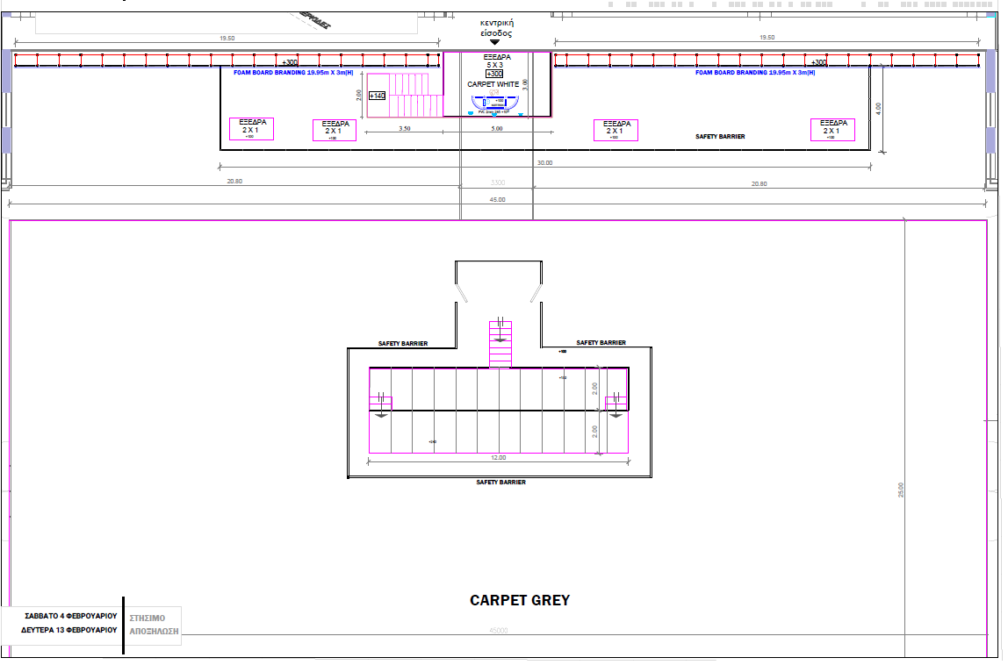
ΤΕΛΕΤΗ ΑΝΑΚΗΡΥΞΗΣ
Κλειστή αίθουσα Αθλοπαιδιών "ΤΑΣΣΟΣ ΠΑΠΑΔΟΠΟΥΛΟΣ - ΕΛΕΥΘΕΡΙΑ"
10:00 μ.μ.
Διαπίστευση εκπροσώπων Μ.Μ.Ε. από ΓΤΠ
ΥΠΟΥΡΓΕΙΟ ΕΣΩΤΕΡΙΚΩΝ
ΚΥΠΡΙΑΚΗ ΔΗΜΟΚΡΑΤΙΑ / ΠΝΕΥΜΑΤΙΚΑ ΔΙΚΑΙΩΜΑΤΑ 2023

Slide 45
ΓΡΑΦΕΙΟ ΤΥΠΟΥ ΓΕΝΙΚΟΥ ΕΦΟΡΟΥ ΕΚΛΟΓΩΝ
Έδρα Γενικού Εφόρου Εκλογών
Υπουργείο Εσωτερικών (τηλ. 22 867 629)
Γραφείο Τύπου Γενικού Εφόρου Εκλογών
Αμφιθέατρο του Γραφείου Τύπου και Πληροφοριών
Προγραμματισμένες ανακοινώσεις Γενικού Εφόρου
7 π.μ., 10:15 π.μ., 12:15 μ.μ., 1:15 μ.μ., 3:15 μ.μ., 5:15 μ.μ. και 6:00 μ.μ.
Ανακοίνωση των τελικών αποτελεσμάτων
Έκτακτες ανακοινώσεις εάν κριθεί για οποιονδήποτε λόγο αναγκαίο
ΥΠΟΥΡΓΕΙΟ ΕΣΩΤΕΡΙΚΩΝ
ΚΥΠΡΙΑΚΗ ΔΗΜΟΚΡΑΤΙΑ / ΠΝΕΥΜΑΤΙΚΑ ΔΙΚΑΙΩΜΑΤΑ 2023

Slide 46
Ευχαριστούμε.
#CyElections,
#Προεδρικές2023
www.elections.gov.cy
ΥΠΟΥΡΓΕΙΟ ΕΣΩΤΕΡΙΚΩΝ
ΚΥΠΡΙΑΚΗ ΔΗΜΟΚΡΑΤΙΑ / ΠΝΕΥΜΑΤΙΚΑ ΔΙΚΑΙΩΜΑΤΑ 2022

